Slide 1
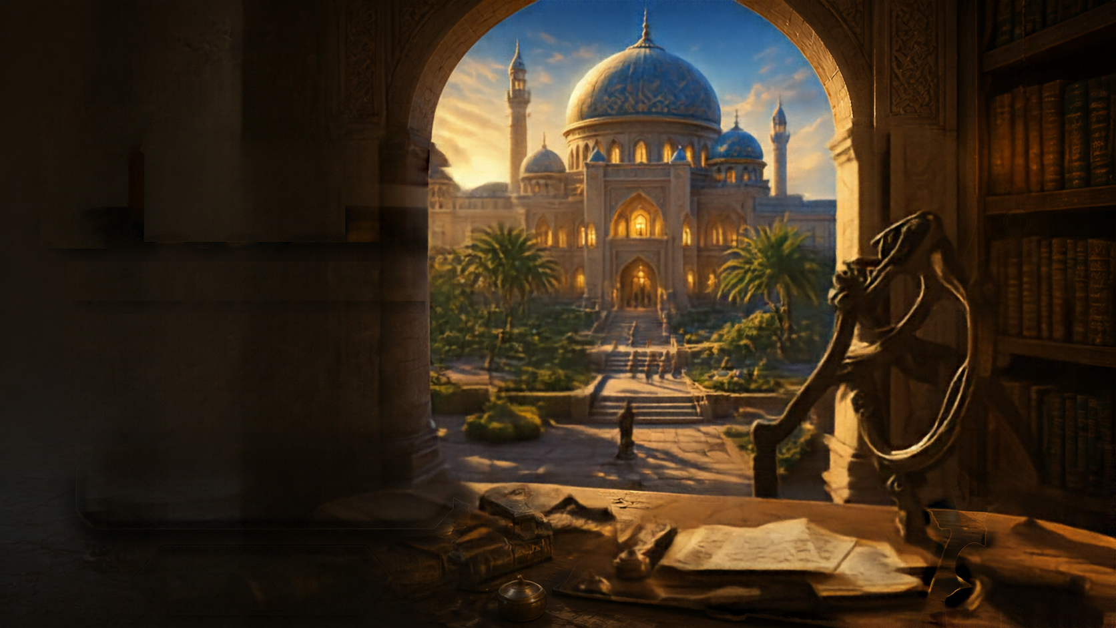
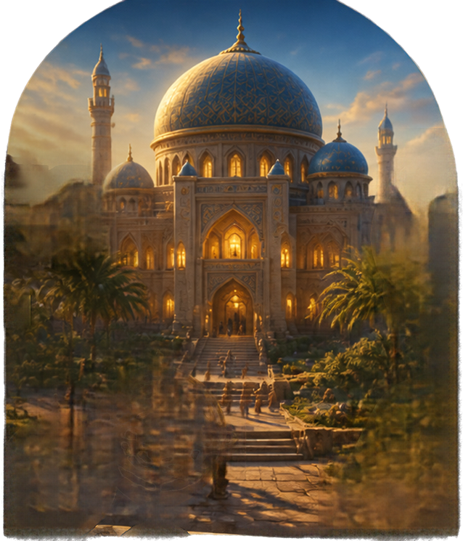



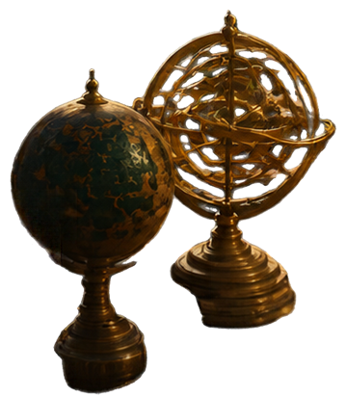

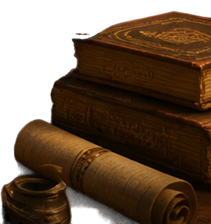
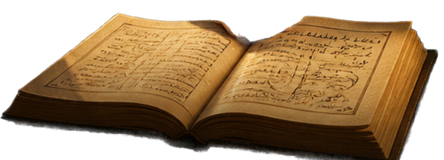


Si Jenius
MULAI PETUALANGAN
Jelajahi keemasan ilmu dan inovasi
pada masa Daulah Abbasiyah.
Belajar jadi seru, sejarah jadi hidup.
Kamu siap jadi bagian dari petualangan?
MULAI PETUALANGAN
BERANDA

Slide 2
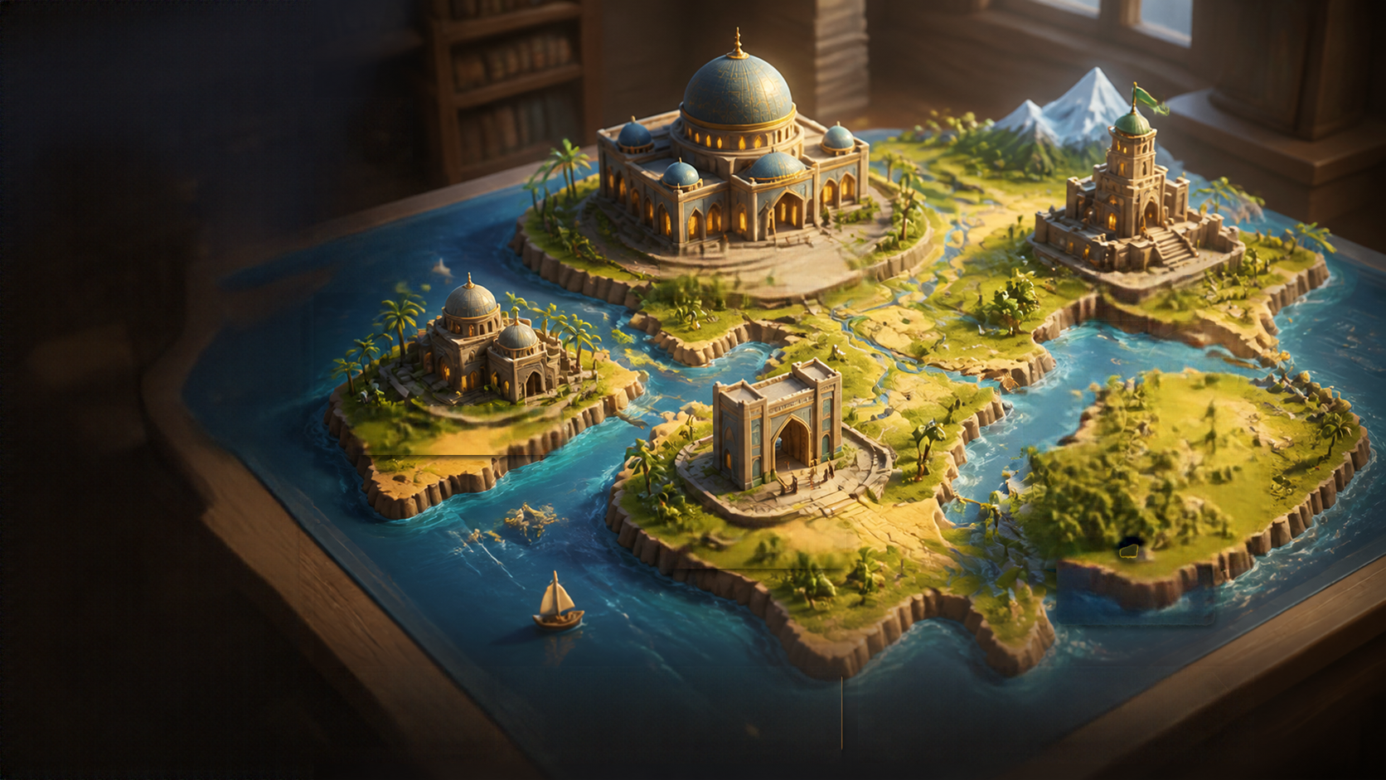



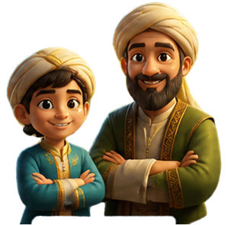









DASHBOARD
DUNIA PETUALANGAN
BAYT AL-HIKMAH
MISI
Pusat navigasi untuk menjelajahi kemajuan peradaban Daulah Abbasiyah secara interaktif.
EKSPLORASI MATERI
PILIH TUJUANMU
Jelajahi.
Pahami.
Raih ilmu.
EVALUASI
PROFIL
TARIO & GURU
BERANDA
KEMBALI
LANJUT
PILIH TUJUAN

Slide 3

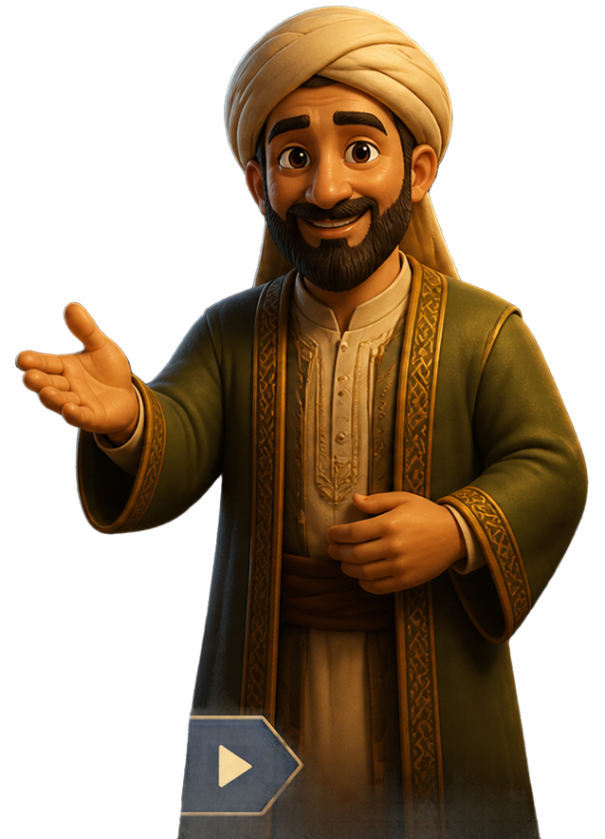







TUJUAN PEMBELAJARAN
& PETUNJUK
Pada petualangan ini, kamu akan mengevaluasi kemajuan peradaban Daulah Abbasiyah dan dampaknya.
TUJUAN PEMBELAJARAN
PETUNJUK PETUALANGAN
Menganalisis kemajuan ilmu pengetahuan dan kebudayaan pada masa Abbasiyah
Jelajahi setiap lokasi di peta untuk membuka materi
Baca, amati, dan pahami informasi yang tersedia
Menjelaskan dampak kemajuan Abbasiyah bagi dunia Islam dan peradaban dunia
Selesaikan tantangan untuk menguji pemahamanmu
Menilai peran Abbasiyah dalam membangun peradaban maju dan toleran
Kumpulkan poin dan raih pengetahuan terbaikmu
KEMBALI
LANJUT
KE DASHBOARD
KE MATERI BERIKUTNYA

Slide 4
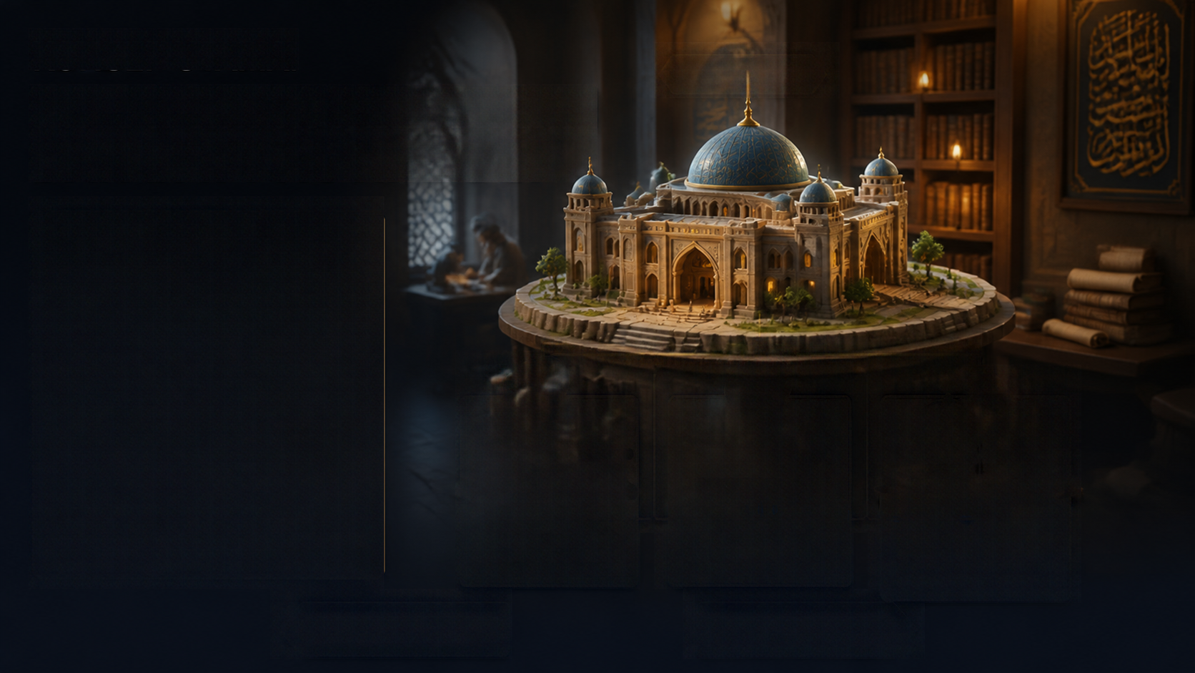



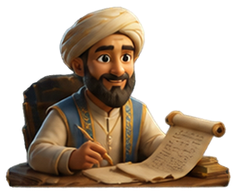
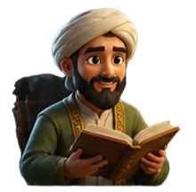


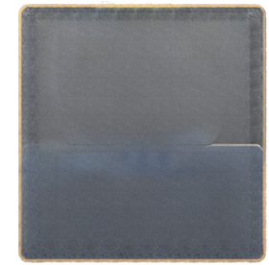





KONSEP UTAMA:
BAYT AL-HIKMAH
PERADABAN ABBASIYAH DAN BAYT AL-HIKMAH
APA ITU BAYT AL-HIKMAH
Pusat ilmu, penerjemahan, dan penelitian pada masa Daulah Abbasiyah.
TOKOH UTAMA
Al-Khwarizmi dan Ibnu Sina, ilmuwan besar yang melahirkan karya abadi.
DAMPAK ILMU PENGETAHUAN
Mendorong kemajuan sains, kedokteran, matematika, dan peradaban dunia.
TUJUAN PEMBELAJARAN
AL-KHWARIZMI
IBNU SINA
DAMPAK ILMU
Memahami konsep utama dan kerangka materi sebagai peta perjalanan belajar kita.
Perintis aljabar
dan matematika
Bapak kedokteran
dan filsafat
Kemajuan sains, kedokteran, matematika, dan peradaban dunia
KEMBALI
LANJUT

Slide 5
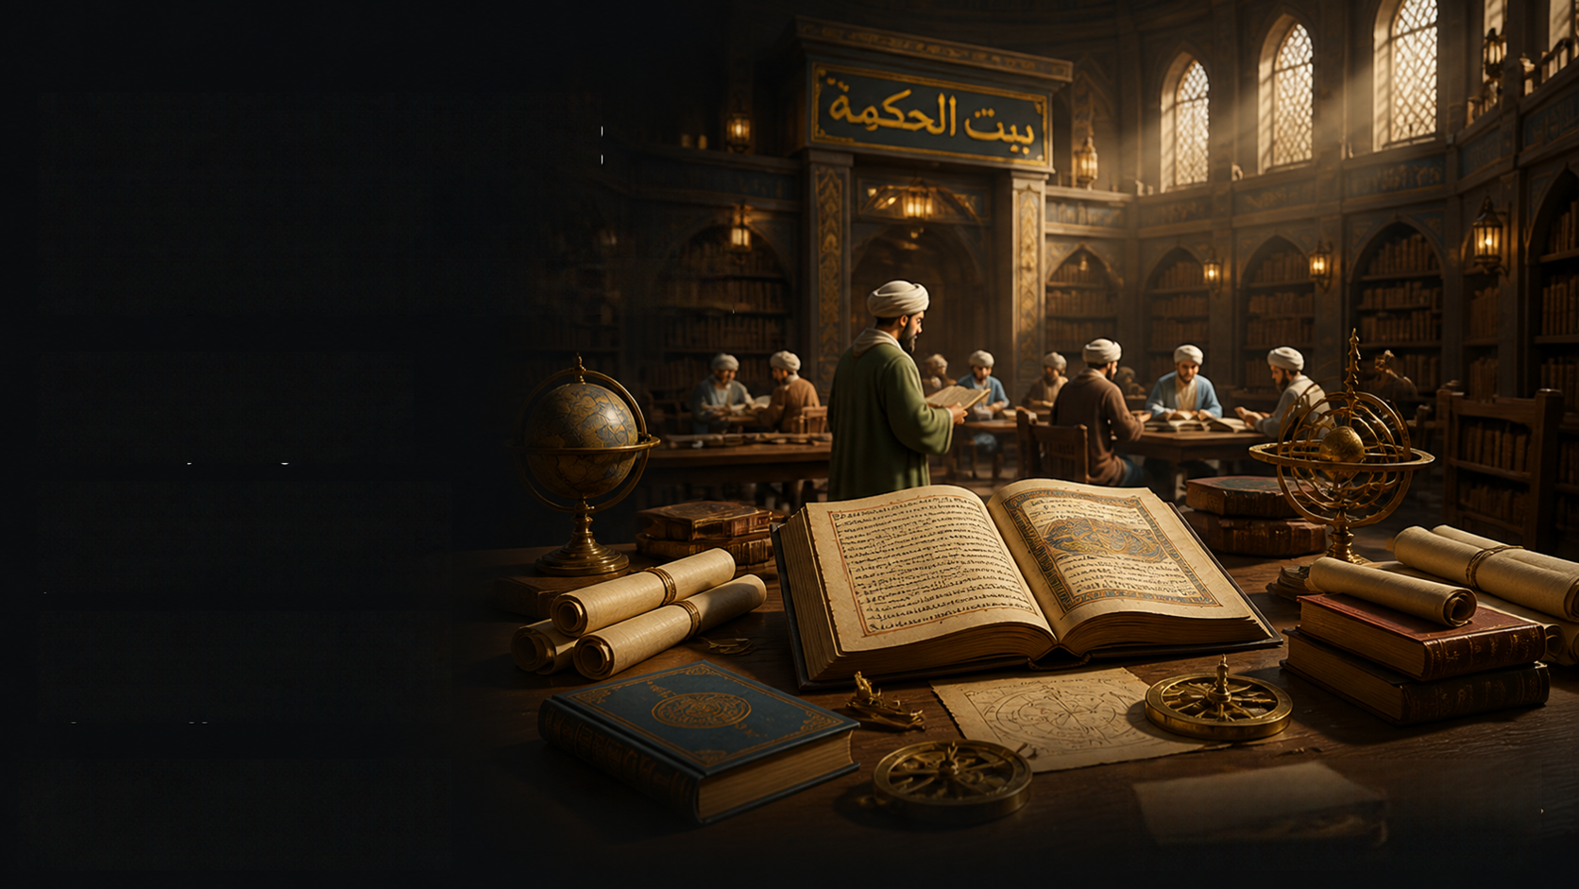




BAYT AL-HIKMAH:
PUSAT ILMU PENGETAHUAN DUNIA
Bayt al-Hikmah adalah lembaga ilmu pengetahuan terkemuka pada masa Daulah Abbasiyah di Baghdad.
Menjadi pusat penerjemahan, penelitian, dan pengembangan ilmu dari berbagai peradaban.
Mendorong kemajuan literasi, sains,
dan pemikiran yang memberi pengaruh bagi dunia hingga kini.
KEMBALI
LANJUT

Slide 6
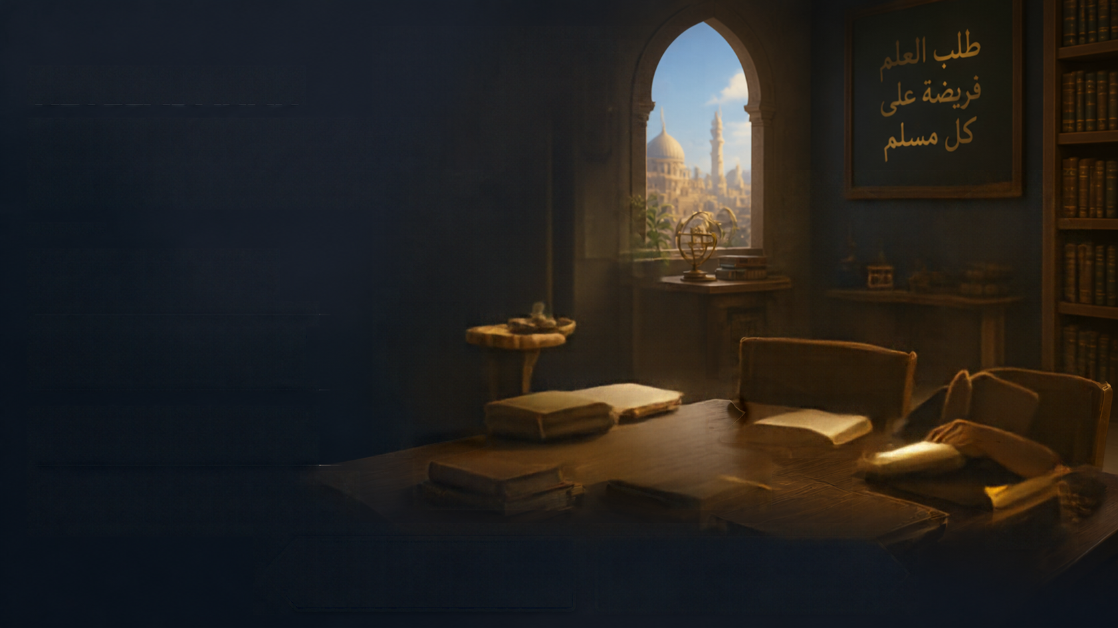
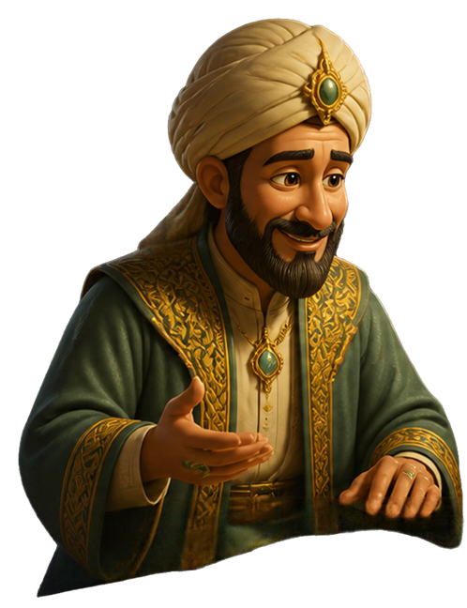
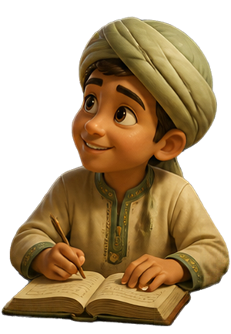
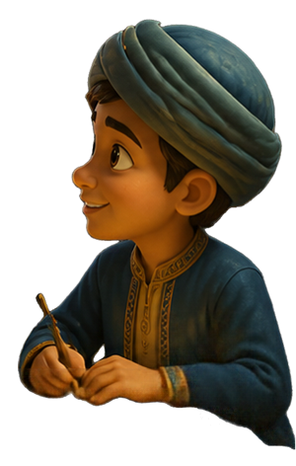


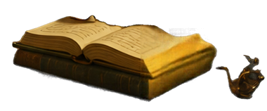
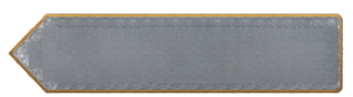



KETELADANAN
HARUN AR-RASYID
& ADAB MENUNTUT ILMU
Memadukan kecerdasan akal dengan kelembutan hati.
Menjunjung tinggi adab belajar dan rasa hormat kepada guru.
Berbagi ilmu dan bekerja sama membangun kemajuan bersama.
Empati dan kepedulian memperkuat persaudaraan dan keberkahan ilmu.
KEMBALI
LANJUT
KE SLIDE 5
KE SLIDE 7

Slide 7
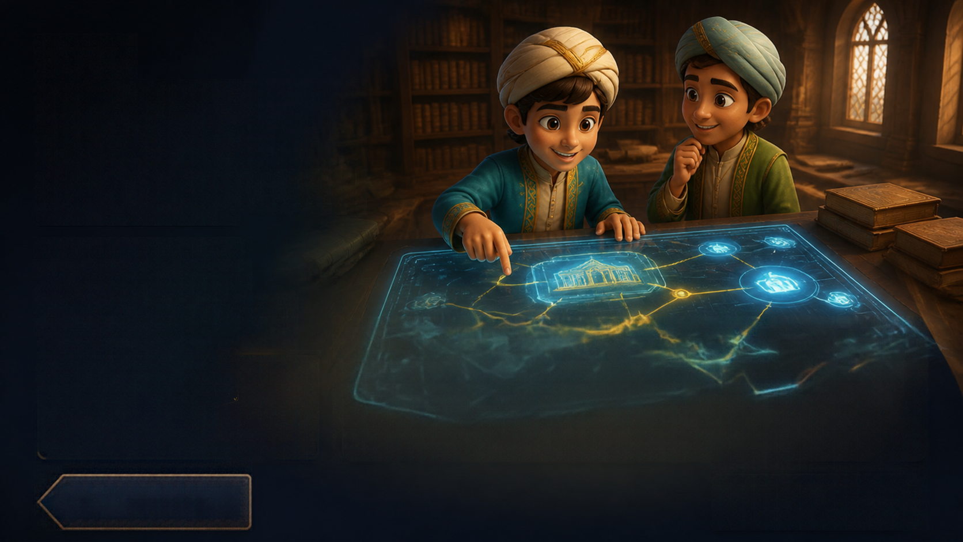













MISI:
PECAHKAN
TEKA-TEKI
BAYT AL-HIKMAH
Pilih jawaban yang tepat untuk membuka jalan petualanganmu.
Belajar, berdiskusi, dan ambil keputusan bersama tutor sebaya.
Apa peran utama Bayt al-Hikmah?
HADIAH VIRTUAL
+100 ILMU
A
Tempat ibadah utama
B
Pusat ilmu, penerjemahan, dan penelitian
C
Pusat perdagangan dan pasar
Untuk setiap jawaban benar
KEMBALI
LANJUT

Slide 8













EVALUASI:
SOAL 1 DARI 5
UJI PENGETAHUANMU
Jawab setiap soal dengan cermat dan teliti.
Apa nama kota yang didirikan oleh
Daulah Abbasiyah sebagai pusat peradaban?
Dapatkan kunci jawaban
dan umpan balik instan.
A. Damaskus
B. Baghdad
C. Kairo
D. Basrah
Ukur pemahamanmu dan tingkatkan pengetahuan.
Jawaban Benar!
Baghdad didirikan pada tahun 762 M oleh Khalifah Abu Ja’far Al-Mansur.
KEMBALI
LANJUT

Slide 9



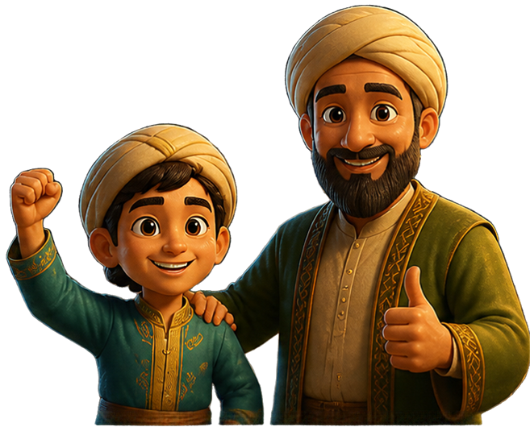


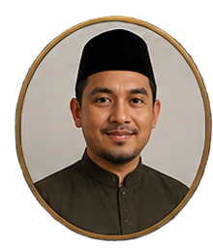



SELAMAT!
KAMU TELAH
MENYELESAIKAN PETUALANGAN
Luar biasa! Kamu telah menuntaskan petualangan menjelajahi kemajuan peradaban Daulah Abbasiyah. Teruslah belajar, berani bertanya, dan gunakan ilmu untuk memberi manfaat bagi sesama.
PROFIL GURU
Teruslah melangkah. Masa depan menanti dengan ilmu!
AFIF MA'SHUM, M.PD.
Guru Sejarah Kebudayaan Islam
MTs Darussalam Ngesong
MTs
DARUSSALAM
NGESONG
KEMBALI KE MENU
ULANGI PETUALANGAN

